Slide 1
Матрици
Тема №6

Slide 2
В тази лекция
Матрици
Проекции и гледни точки
Ортографска проекция
Афинни трансформации
Съставни матрици

Slide 3
Матрици в КГ

Slide 4
Матрици в КГ
Роля
Афинни трансформации (напр. транслация, ротация)
Проекции като ортографска и перспективна
Гледна точка и движение из сцена
Преимущества
Работи се с еднотипни данни
Няколко трансформации заедно с проекция и гледна точка могат да се „пакетират“ в една матрица
Реализация
Матрици 4x4

Slide 5
Ред на прилагане
Особеност
При матриците A×B ≠ B×A
Редът на прилагане е съществен
Проекционна матрица
Обектът е представен в текущата проекция
Матрица на гледна точка
Обектът се гледа от желаната гледна точка
Матрица на геометрична
трансформация
Обектът е мащабиран, завъртян и позициониран както трябва
Обект
Първичен обект, в собствена координатна система, без да отчита сцената и другите обекти

Slide 6
Матрици
P – на проекцията
V – на гледната точка
M – на геометричния модел
M = М_{n}×…×М₁ – съставен от трансформационни матрици
O – обект
Краен резултат
Обект P×V×M×O
Матриците се умножават отвътре навън P×(V×(M×O))
Могат да бъдат умножени предварително (P×V×M)×O
Често V и M се сливат P×(VM)×O

Slide 7
Проекции и гледни точки

Slide 8
Фиксирана гледна точка
Досега
Фиксиран мащаб, аспект и гледна точка
Неудобни в общия случай
Бихме искали
Свободно да сменяме гледната точка, да заобикаляме обекта и да го оглеждаме отстрани
Възможност да смаляваме образа и лесно да поддържаме правилния аспект при промяна на размера на графичната зона
Да рисуваме сцената в перспектива, като отдалечените обекти стават по-малки, а близките – по-големи

Slide 9
Решение от WebGL
Как се решава това в WebGL?
Не се решава
Всички трансформации за гледни точки, въртения, перспективи и т.н. трябва потребителят да си направи
Защо така се решава?
Всички тези неща се правят с матрици
WebGL и GLSL поддържат работа с матрици
Потребителят има свободата да реши кои трансформации да ползва и как да ги ползва

Slide 10
Проекции
Фрустум
Шестостен, който определя видимата зона
Обекти извън фрустума се изрязват
Проектиране
Фрустумът се проектира до куб от [-1,-1,-1] до [1,1,1]
(+1,+1,+1)
(-1,-1,-1)

Slide 11
Ортографска проекция

Slide 12
Ортографска проекция
Фрустум
Паралелепипед с ширина W и височина H
Симетричен относно X и Y
Дълбочина от –N до –F (N=near, F=far)
Y
–Z
W
H
–F

–N
Z
X

Slide 13

Матрица за ортографски фрустум
Преместване по Z, така че центърът да стане със z=0
Мащабиране по X от W до 2
Мащабиране по Y от H до 2
Мащабиране по Z от N-F до 2
$$\left(\begin{matrix}\frac{2}{W} & 0 & 0 & 0 \\ 0 & \frac{2}{H} & 0 & 0 \\ 0 & 0 & \frac{2}{N−F} & \frac{N+F}{N−F} \\ 0 & 0 & 0 & 1\end{matrix}\right)$$

Slide 14
Реализация
Генериране на матрицата
Параметри: ширина, височина и разстояния до предната и до задната повърхности
Матрицата се дефинира колона по колона
Съхранява се в масив от 32-битови дробни числа
function orthoMatrix (width, height, near, far)
{
var matrix = [
2.0/width, 0, 0, 0,
0, 2.0/height, 0, 0,
0, 0, 2.0/(near-far), 0,
0, 0, (far+near)/(near-far), 1];
return new Float32Array(matrix);
}

Slide 15
В шейдъра за върхове
Нова глобална променлива uProjectionMatrix
Тя е uniform, защото всички върхове ще умножаваме с нея
Използване на матрицата
Ширината и височината вземаме от gl.canvas
Дълбочините указваме пряко
uniform mat4 uProjectionMatrix;
attribute vec3 aXYZ;
void main ()
{
gl_Position = uProjectionMatrix * vec4(aXYZ,1);
}
uProjectionMatrix = gl.getUniformLocation(glprog,
"uProjectionMatrix");
var proj = orthoMatrix(gl.canvas.width,gl.canvas.height,-10,10);
gl.uniformMatrix4fv(uProjectionMatrix,false,proj);

Slide 16
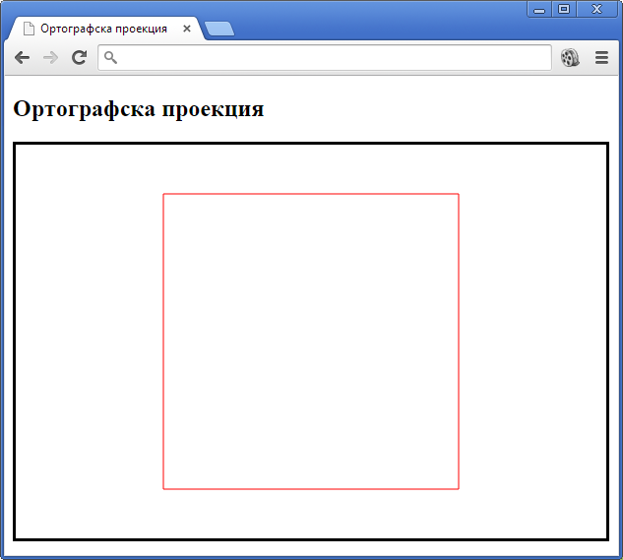
Тест
Файлове

Slide 17
Пропорции
Управление на пропорцията (аспекта)
При създаване на контекст WebGL запомня размерите
Ако те се променят по-късно, WebGL няма да разбере
Резултат – няма да се рисува това, което очакваме
Задача
Да се използва друг аспект на графичната зона
С HTML създаваме малък canvas
След създаването на контекста сменяме размера
Очакваме графиката да се показва със същия размер и същите пропорции

Slide 18
В HTML кода
Място за показване на размера
Дефинираме малък canvas
Променяме размера
Използваме gl.canvas (контекстът gl вече съществува)
Дефинираме правоъгълна графична зона с viewport()
<h2>Случаен аспект <span id="aspect"></span></h2>
:
<canvas id="picasso" width="40" height="40" style="border: solid;">
Искаме canvas, но няма!
</canvas>
gl.canvas.width = random(120,600);
gl.canvas.height = random(120,400);
var aspect = document.getElementById("aspect");
aspect.innerHTML = gl.canvas.width+"x"+gl.canvas.height;
gl.viewport(0,0,gl.canvas.width,gl.canvas.height);

Slide 19
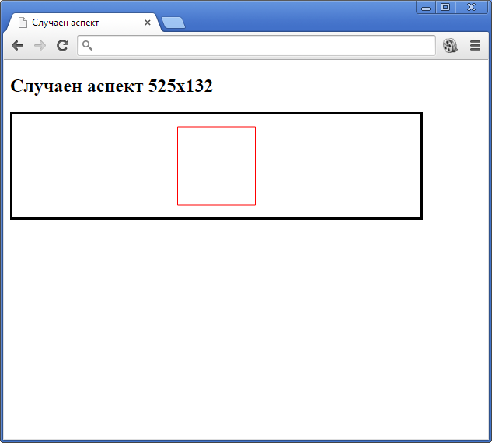
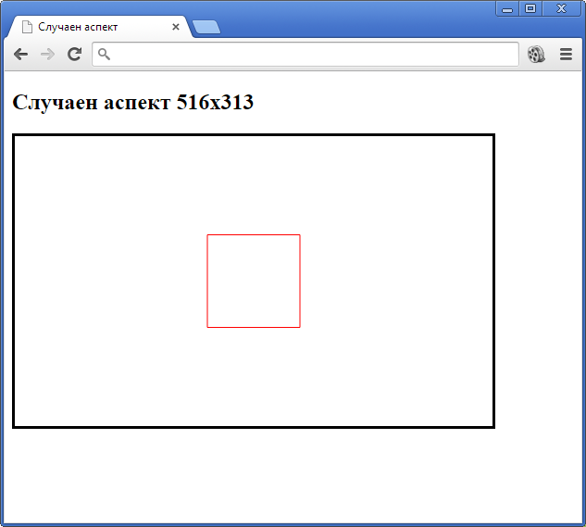
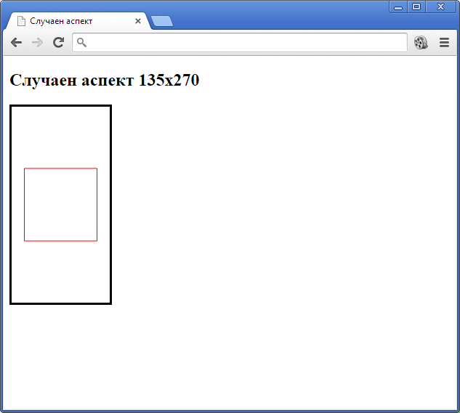
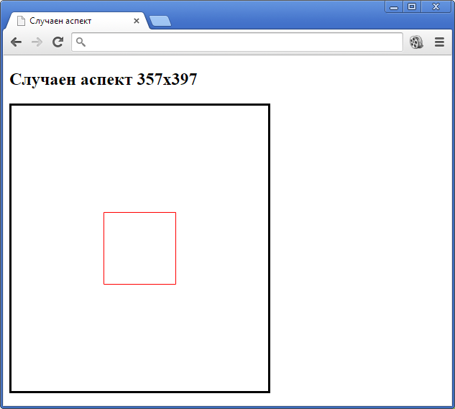
Тест
Файлове

Slide 20
Перспективна проекция

Slide 21
Перспективна проекция
Фрустум
Пресечена пирамида с основи пропорционални на WxH
Симетричен относно X и Y
Дълбочина от –N до –F (N=near, F=far)
Видим хоризонтален ъгъл α
W'
–Z
Y
α
H'

–N
–F
Z
X

Slide 22
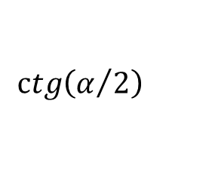

Матрица за перспективен фрустум
Матрица:
Може да се ползват размерите на близката/далечната стена. Съотношението между разстоянието до стената и нейната ширина е
$$\left(\begin{matrix}\frac{ctg\frac{α}{2}}{aspect} & 0 & 0 & 0 \\ 0 & ctg\frac{α}{2} & 0 & 0 \\ 0 & 0 & \frac{N+F}{N−F} & \frac{2FN}{N−F} \\ 0 & 0 & −1 & 0\end{matrix}\right)$$
$$ctg\left(α/2\right)$$

Slide 23
Задача
Да нарисуваме куб
С перспектива – задната стена да изглежда по-малка
Матрицата
За удобство – ъгълът е в градуси
function perspMatrix(angle, aspect, near, far)
{
var fov = 1/Math.tan(angle/2*Math.PI/180);
var matrix = [
fov/aspect, 0, 0, 0,
0, fov, 0, 0,
0, 0, (far+near)/(near-far), -1,
0, 0, 2.0*near*far/(near-far), 0];
return new Float32Array(matrix);
}

Slide 24
Кубът
Рисува се само с ръбове
Предната и задната стени са LINE_LOOP цикли
Ръбове свързващи тези стени са самостоятелни отсечки
gl.enableVertexAttribArray(aXYZ);
gl.vertexAttribPointer(aXYZ,3,gl.FLOAT,false,0,0);
gl.drawArrays(gl.LINE_LOOP,0,4);
gl.drawArrays(gl.LINE_LOOP,4,4);
gl.vertexAttribPointer(aXYZ,3,gl.FLOAT,false,0,0);
gl.drawArrays(gl.LINES,8,8);

Slide 25
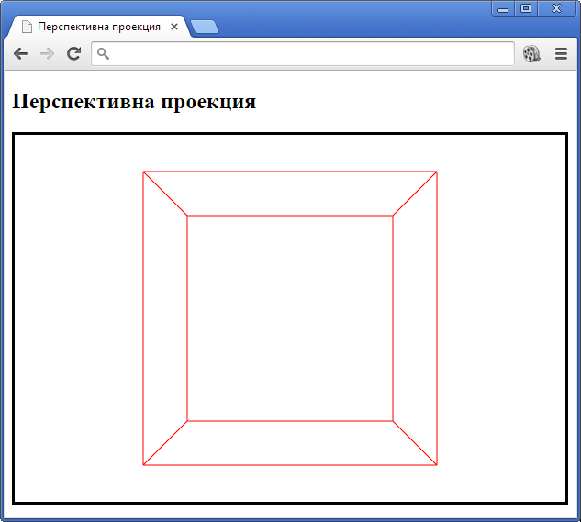
Тест
Файлове

Slide 26
Гледна точка

Slide 27
Гледна точка
Роля
Възможност да се погледне на сцена от различни места
Възможност за движение из сцена
Особености
Гледната точка не е просто точка в пространството
Представлява смяна на координатната система
Реализира се с 4х4 матрица

Slide 28
Същност
Какво представлява гледната точка
Тя е друга координатна система
Трябва да знаем къде е и как са ориентирани осите
X, Y и Z са единични, взаимно перпендикулярни вектори
Неудобно и неинтуитивно за потребителя
локална координатна система на гледната точка
X
Y
гледа се натук
Z
гледа се оттук
(0,0,0)
глобална координатна система

Slide 29
Алтернативно представяне
Вектор-точка E (eye) за мястото от което гледаме
Вектор-точка F (focus) за мястото към което гледаме
Вектор U (up) за посоката нагоре
Поддържаме си традицията да гледаме в посока -Z
посока нагоре
U
X
Y
гледа се натук
Z
F
гледа се оттук
Е

Slide 30
Генериране на матрицата
Първо пресмятаме Z от двете точки E и F
От Z и U намираме X, а от Z и X намираме Y
Последно, намираме (0,0,0) спрямо XYZ (т.е. проекциите на -E върху X, Y и Z чрез скаларни произведения)
function viewMatrix (eye, focus, up)
{
var z = unitVector(vectorPoints(eye,focus));
var x = unitVector(vectorProduct(up,z));
var y = unitVector(vectorProduct(z,x));
var matrix = [
x[0], y[0], z[0], 0,
x[1], y[1], z[1], 0,
x[2], y[2], z[2], 0,
-scalarProduct(x,eye),
-scalarProduct(y,eye),
-scalarProduct(z,eye), 1 ];
return new Float32Array(matrix);
};

Slide 31
Помощни функции
Единичен вектор и вектор между две точки
Скаларно и векторно произведение
function unitVector(x)
{ var len = 1/Math.sqrt( x[0]*x[0]+x[1]*x[1]+x[2]*x[2] );
return [ len*x[0], len*x[1], len*x[2] ];
}
function vectorPoints(x,y)
{ return [ x[0]-y[0], x[1]-y[1], x[2]-y[2] ]; }
function scalarProduct(x,y)
{ return x[0]*y[0] + x[1]*y[1] + x[2]*y[2]; }
function vectorProduct(x,y)
{ return [
x[1]*y[2]-x[2]*y[1],
x[2]*y[0]-x[0]*y[2],
x[0]*y[1]-x[1]*y[0] ];
}

Slide 32
Използване на матрицата
В шейдъра
Избираме да гледаме от точка (1000,400,300)
Гледаме към точката (0,0,0)
Посоката нагоре ни е оста Z (0,0,1)
uniform mat4 uProjectionMatrix;
uniform mat4 uViewMatrix;
attribute vec3 aXYZ;
void main ()
{
gl_Position = uProjectionMatrix * uViewMatrix * vec4(aXYZ,1);
}
uViewMatrix = gl.getUniformLocation(glprog,"uViewMatrix");
var view = viewMatrix([1000,400,300], [0,0,0], [0,0,1]);
gl.uniformMatrix4fv(uViewMatrix,false,view);

Slide 33
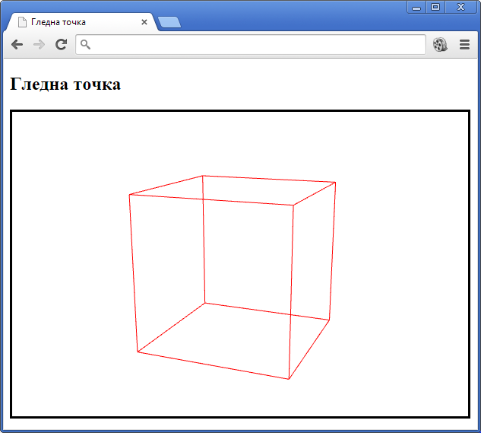
Тест
Файлове

Slide 34
Афинни трансформации

Slide 35

Транслация
Матрица за транслация
Транслация по вектор v:
$$T\left(v\right)=\left(\begin{matrix}1 & 0 & 0 & v_{x} \\ 0 & 1 & 0 & v_{y} \\ 0 & 0 & 1 & v_{z} \\ 0 & 0 & 0 & 1\end{matrix}\right)$$
Y
v
Z
X

Slide 36
Използване на матрицата
В шейдъра се използват вече три матрици
Задача
Квадратна матрица от 11х11 куба
uniform mat4 uProjectionMatrix;
uniform mat4 uViewMatrix;
uniform mat4 uModelMatrix;
attribute vec3 aXYZ;
void main ()
{
gl_Position = uProjectionMatrix*uViewMatrix*uModelMatrix*vec4(aXYZ,1);
}
for(var i=-5; i<=5; i++)
for(var j=-5; j<=5; j++)
{
var model = translateMatrix([125*i,125*j,0]);
gl.uniformMatrix4fv(uModelMatrix,false,model);
:

Slide 37
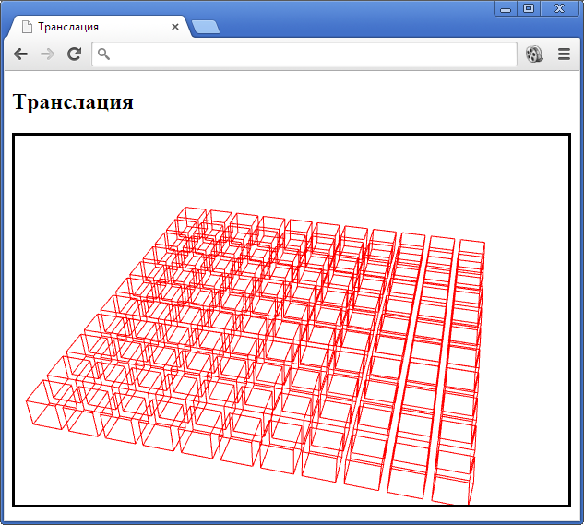
Тест
Файлове

Slide 38

Мащабиране
Матрица за мащабиране
Покоординатно мащабиране вектор v:
$$S\left(v\right)=\left(\begin{matrix}v_{x} & 0 & 0 & 0 \\ 0 & v_{y} & 0 & 0 \\ 0 & 0 & v_{z} & 0 \\ 0 & 0 & 0 & 1\end{matrix}\right)$$
Y
Z
X

Slide 39
Използване на матрицата
В шейдъра няма промяна
Задача
Поредица от вложени кубове
for(var i=1; i<5; i++)
{
var model = scaleMatrix([20*i,20*i,20*i]);
gl.uniformMatrix4fv(uModelMatrix,false,model);
gl.enableVertexAttribArray(aXYZ);
gl.vertexAttribPointer(aXYZ,3,gl.FLOAT,false,0,0);
gl.drawArrays(gl.LINE_LOOP,0,4);
gl.drawArrays(gl.LINE_LOOP,4,4);
gl.vertexAttribPointer(aXYZ,3,gl.FLOAT,false,0,0);
gl.drawArrays(gl.LINES,8,8);
}

Slide 40
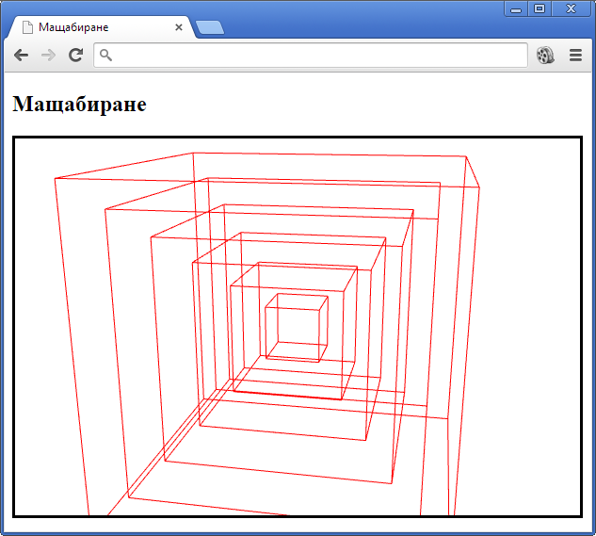
Тест
Файлове

Slide 41
Ротация
Особености на ротацията
Не може да се извършва покоординатно
Матрицата изглежда доста по-сложна
Общ подход
Матрица за завъртане около права
Ако минава през (0,0,0), матрицата се генерира по-лесно
Частни случаи
Матрици за завъртане около координатните оси
Тези матрици са доста по-леки за генериране

Slide 42
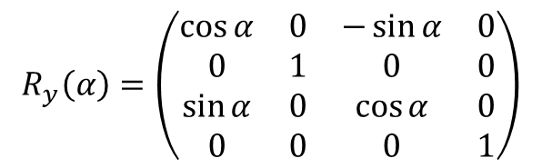
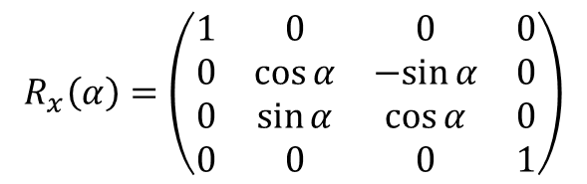
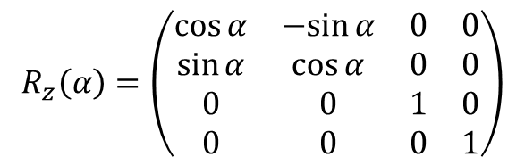
Матрици за ротации около X, Y и Z
$$R_{x}\left(α\right)=\left(\begin{matrix}1 & 0 & 0 & 0 \\ 0 & \cos{α} & −sin{α} & 0 \\ 0 & \sin{α} & \cos{α} & 0 \\ 0 & 0 & 0 & 1\end{matrix}\right)$$
$$R_{y}\left(α\right)=\left(\begin{matrix}\cos{α} & 0 & −\sin{α} & 0 \\ 0 & 1 & 0 & 0 \\ \sin{α} & 0 & \cos{α} & 0 \\ 0 & 0 & 0 & 1\end{matrix}\right)$$
$$R_{z}\left(α\right)=\left(\begin{matrix}\cos{α} & −sin{α} & 0 & 0 \\ \sin{α} & \cos{α} & 0 & 0 \\ 0 & 0 & 1 & 0 \\ 0 & 0 & 0 & 1\end{matrix}\right)$$
Y
Z
X

Slide 43

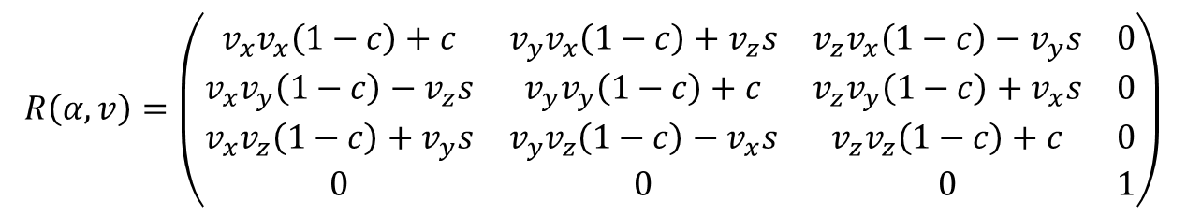
Матрици за ротация около вектор V
при
$$R\left(α,v\right)=\left(\begin{matrix}v_{x}v_{x}\left(1−c\right)+c & v_{y}v_{x}\left(1−c\right)+v_{z}s & v_{z}v_{x}\left(1−c\right)−v_{y}s & 0 \\ v_{x}v_{y}\left(1−c\right)−v_{z}s & v_{y}v_{y}\left(1−c\right)+c & v_{z}v_{y}\left(1−c\right)+v_{x}s & 0 \\ v_{x}v_{z}\left(1−c\right)+v_{y}s & v_{y}v_{z}\left(1−c\right)−v_{x}s & v_{z}v_{z}\left(1−c\right)+c & 0 \\ 0 & 0 & 0 & 1\end{matrix}\right)$$
$$s=\sin{α},c=\cos{α}$$
Y
v
Z
X

Slide 44
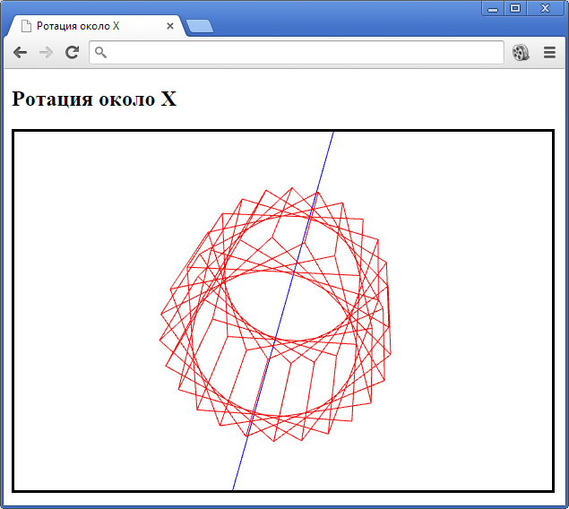
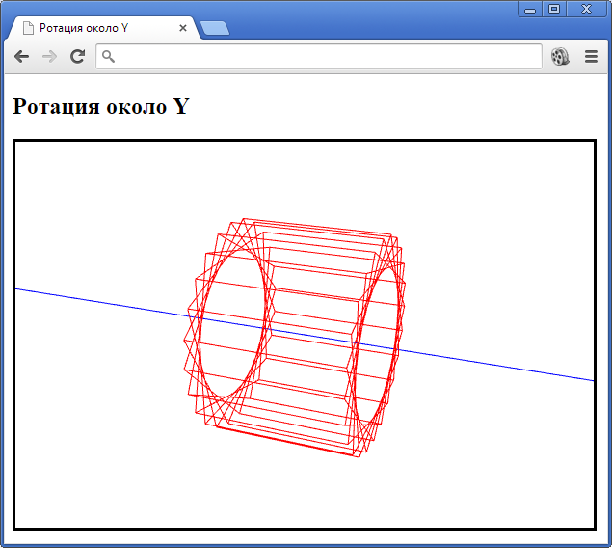
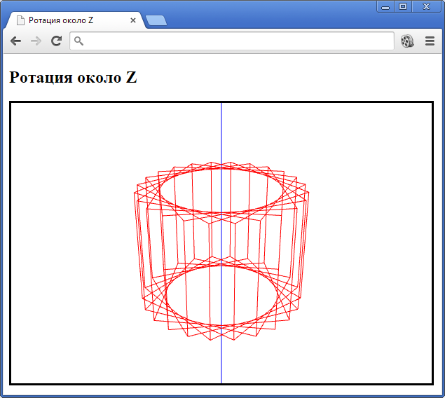
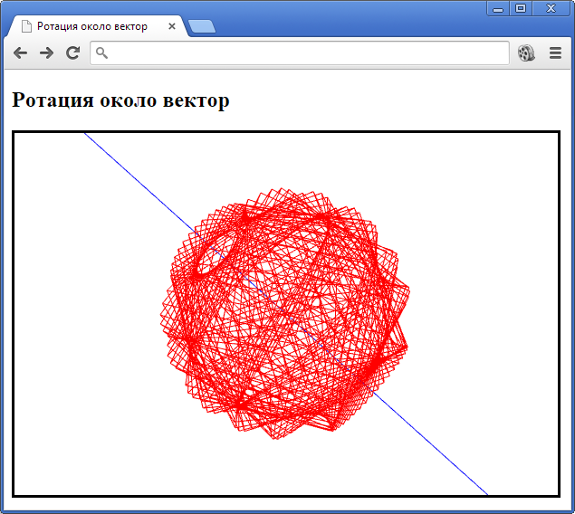
Тест
Тест
Тест
Тест
Файлове

Slide 45
Съставни матрици

Slide 46
Моделиране с матрици
Добра практика
Трансформацията на обект се представя чрез различни по-прости трансформации
Обща матрица P×V×(М_{n}×…×М₁)×O
Акумулиране на матрици с умножение отдясно
Реализация
Работа с текуща матрица на модела М
Начало с M = I
M = M×М_{n} т.е. М = М_{n}
M = M×М_{n-1} т.е. М = М_{n}×М_{n-1}
M = M×М₂ т.е. М = М_{n}×М_{n-1}×…×М₂
M = M×М₁ т.е. М = М_{n}×М_{n-1}×…×М₂×М₁
: : : : : :

Slide 47

Умножение на матрици
Структура
М е текущата матрица на модела
Последният ред е винаги (0,0,0,1), ако акумулираме само афинни трансформации
Мащабиране и ротация
Транслация
$$\left(\begin{matrix}m_{0} & m_{4} & m_{8} & m_{12} \\ m_{1} & m_{5} & m_{9} & m_{13} \\ m_{\begin{aligned}2 \\ \end{aligned}} & m_{6} & m_{10} & m_{14} \\ 0 & 0 & 0 & 1\end{matrix}\right)$$
Перспектива

Slide 48
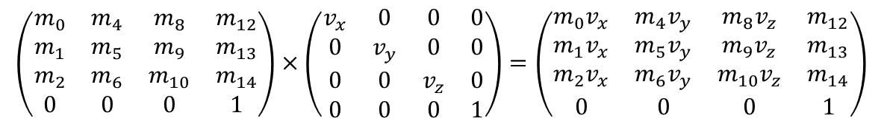
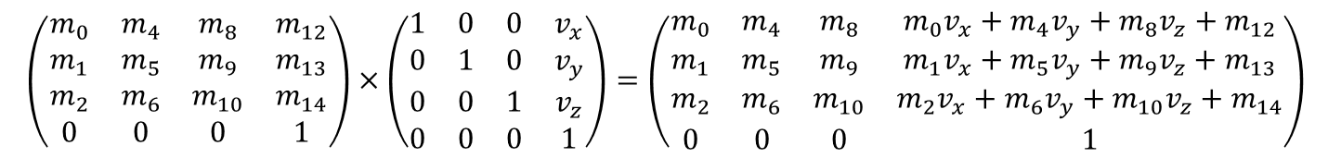
Транслация и мащабиране
Съставни матрици
Транслация
Мащабиране
$$\left(\begin{matrix}m_{0} & m_{4} & m_{8} & m_{12} \\ m_{1} & m_{5} & m_{9} & m_{13} \\ m_{2} & m_{6} & m_{10} & m_{14} \\ 0 & 0 & 0 & 1\end{matrix}\right)×\left(\begin{matrix}1 & 0 & 0 & v_{x} \\ 0 & 1 & 0 & v_{y} \\ 0 & 0 & 1 & v_{z} \\ 0 & 0 & 0 & 1\end{matrix}\right)=\left(\begin{matrix}m_{0} & m_{4} & m_{8} & m_{0}v_{x}+m_{4}v_{y}+m_{8}v_{z}+m_{12} \\ m_{1} & m_{5} & m_{9} & m_{1}v_{x}+m_{5}v_{y}+m_{9}v_{z}+m_{13} \\ m_{2} & m_{6} & m_{10} & m_{2}v_{x}+m_{6}v_{y}+m_{10}v_{z}+m_{14} \\ 0 & 0 & 0 & 1\end{matrix}\right)$$
$$\left(\begin{matrix}m_{0} & m_{4} & m_{8} & m_{12} \\ m_{1} & m_{5} & m_{9} & m_{13} \\ m_{2} & m_{6} & m_{10} & m_{14} \\ 0 & 0 & 0 & 1\end{matrix}\right)×\left(\begin{matrix}v_{x} & 0 & 0 & 0 \\ 0 & v_{y} & 0 & 0 \\ 0 & 0 & v_{z} & 0 \\ 0 & 0 & 0 & 1\end{matrix}\right)=\left(\begin{matrix}m_{0}v_{x} & m_{4}v_{y} & m_{8}v_{z} & m_{12} \\ m_{1}v_{x} & m_{5}v_{y} & m_{9}v_{z} & m_{13} \\ m_{2}v_{x} & m_{6}v_{y} & m_{10}v_{z} & m_{14} \\ 0 & 0 & 0 & 1\end{matrix}\right)$$

Slide 49
Задача
Да се генерира конструкция от 9 паралелепипеда
Да се използва само единичен куб (размери 1х1х1)
Да се използват съставни трансформации
2 4 2
2
4
2
2
4
2
2 4 2

Slide 50
Решение
Променливи glmat и glmatnew за матрица на модела
Процедура за рисуване на единичен куб
var glmat;
var glmatnew; // true, ако матрицата не е подадена на шейдъра
function useMatrix()
{
if (glmatnew)
{
glmatnew = false;
gl.uniformMatrix4fv(uModelMatrix,false,glmat);
}
}
function cube()
{
useMatrix();
...
}

Slide 51
Матрица за идентитет
Матрици за транслация
Матрицата за мащабиране е аналогична
Ползваме glmatnew, за да знаем кога има нужда да се подава glmat на шейдъра. Ако е true, значи че матрицата е променена и useMatrix ще я подаде.
function identity()
{
glmatnew = true;
glmat = new Float32Array([1,0,0,0, 0,1,0,0, 0,0,1,0, 0,0,0,1]);
}
function translate(v)
{
glmatnew = true;
glmat[12] += glmat[0]*v[0]+glmat[4]*v[1]+glmat[8]*v[2];
glmat[13] += glmat[1]*v[0]+glmat[5]*v[1]+glmat[9]*v[2];
glmat[14] += glmat[2]*v[0]+glmat[6]*v[1]+glmat[10]*v[2];
}

Slide 52
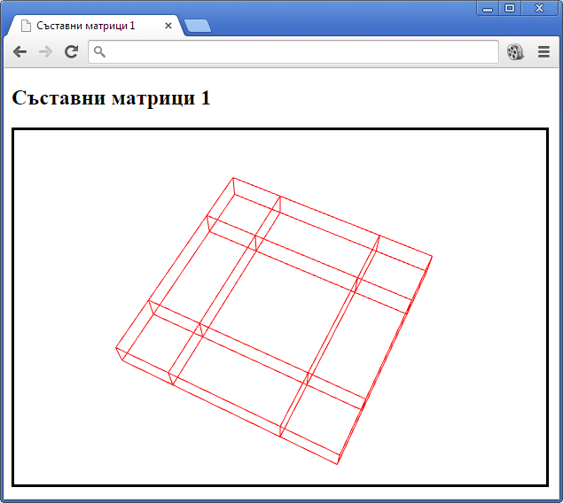
Тест
Файлове

Slide 53
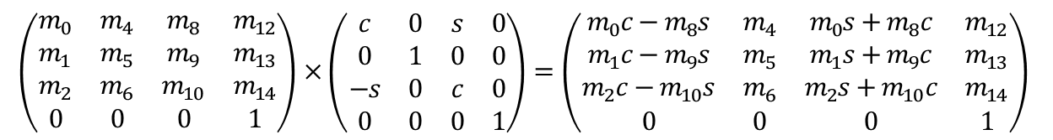
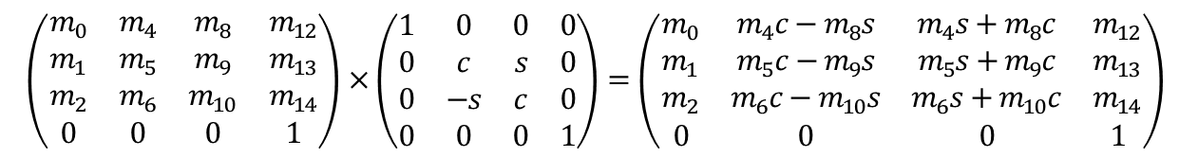
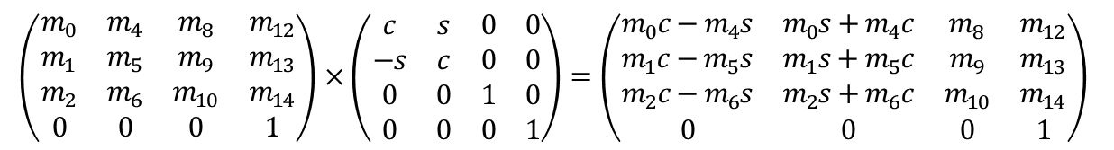
Ротация
Съставни матрици
Въртене около X
Въртене около Y
Въртене около Z
$$\left(\begin{matrix}m_{0} & m_{4} & m_{8} & m_{12} \\ m_{1} & m_{5} & m_{9} & m_{13} \\ m_{2} & m_{6} & m_{10} & m_{14} \\ 0 & 0 & 0 & 1\end{matrix}\right)×\left(\begin{matrix}1 & 0 & 0 & 0 \\ 0 & c & s & 0 \\ 0 & −s & c & 0 \\ 0 & 0 & 0 & 1\end{matrix}\right)=\left(\begin{matrix}m_{0} & {m_{4}c−m}_{8}s & {m_{4}s+m}_{8}c & m_{12} \\ m_{1} & {m_{5}c−m}_{9}s & {m_{5}s+m}_{9}c & m_{13} \\ m_{2} & {m_{6}c−m}_{10}s & {m_{6}s+m}_{10}c & m_{14} \\ 0 & 0 & 0 & 1\end{matrix}\right)$$
$$\left(\begin{matrix}m_{0} & m_{4} & m_{8} & m_{12} \\ m_{1} & m_{5} & m_{9} & m_{13} \\ m_{2} & m_{6} & m_{10} & m_{14} \\ 0 & 0 & 0 & 1\end{matrix}\right)×\left(\begin{matrix}c & 0 & s & 0 \\ 0 & 1 & 0 & 0 \\ −s & 0 & c & 0 \\ 0 & 0 & 0 & 1\end{matrix}\right)=\left(\begin{matrix}{m_{0}c−m}_{8}s & m_{4} & {m_{0}s+m}_{8}c & m_{12} \\ {m_{1}c−m}_{9}s & m_{5} & {m_{1}s+m}_{9}c & m_{13} \\ {m_{2}c−m}_{10}s & m_{6} & {m_{2}s+m}_{10}c & m_{14} \\ 0 & 0 & 0 & 1\end{matrix}\right)$$
$$\left(\begin{matrix}m_{0} & m_{4} & m_{8} & m_{12} \\ m_{1} & m_{5} & m_{9} & m_{13} \\ m_{2} & m_{6} & m_{10} & m_{14} \\ 0 & 0 & 0 & 1\end{matrix}\right)×\left(\begin{matrix}c & s & 0 & 0 \\ −s & c & 0 & 0 \\ 0 & 0 & 1 & 0 \\ 0 & 0 & 0 & 1\end{matrix}\right)=\left(\begin{matrix}{m_{0}c−m}_{4}s & {m_{0}s+m}_{4}c & m_{8} & m_{12} \\ {m_{1}c−m}_{5}s & {m_{1}s+m}_{5}c & m_{9} & m_{13} \\ {m_{2}c−m}_{6}s & {m_{2}s+m}_{6}c & m_{10} & m_{14} \\ 0 & 0 & 0 & 1\end{matrix}\right)$$

Slide 54
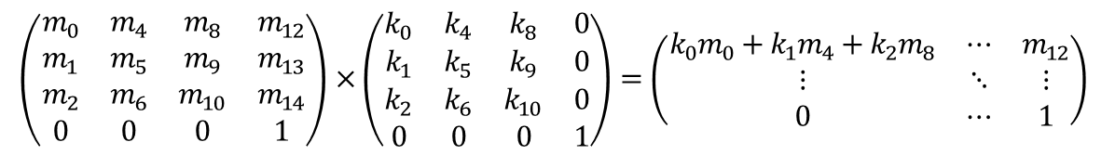
Въртене около V
$$\left(\begin{matrix}m_{0} & m_{4} & m_{8} & m_{12} \\ m_{1} & m_{5} & m_{9} & m_{13} \\ m_{2} & m_{6} & m_{10} & m_{14} \\ 0 & 0 & 0 & 1\end{matrix}\right)×\left(\begin{matrix}k_{0} & k_{4} & k_{8} & 0 \\ k_{1} & k_{5} & k_{9} & 0 \\ k_{2} & k_{6} & k_{10} & 0 \\ 0 & 0 & 0 & 1\end{matrix}\right)=\left(\begin{matrix}k_{0}m_{0}+k_{1}m_{4}+k_{2}m_{8} & ⋯ & m_{12} \\ ⋮ & ⋱ & ⋮ \\ 0 & ⋯ & 1\end{matrix}\right)$$

Slide 55
Задача
Три куба на разстояние един от друг
Всеки е завъртян многократно около отделна своя ос
Първи куб
Рисува се с размер 3х3х3 и с център (0,-6,0), а не (0,-2,0)
Трансформации: IS₃T₋₂(R₁₅C)*= IS₃T₋₂R₁₅CR₁₅CR₁₅C…
1^{ви} образ: IS₃T₋₂R₁₅C = S₃T₋₂R₁₅C
2^{ри} образ: IS₃T₋₂R₁₅R₁₅C = S₃T₋₂R₃₀C
3^{ти} образ: IS₃T₋₂R₁₅R₁₅R₁₅C = S₃T₋₂R₄₅C
identity();
scale([3,3,3]);
translate([0,-2,0]);
for( var i=0; i<360; i+=15 )
{
xRotate(15);
cube();
}

Slide 56
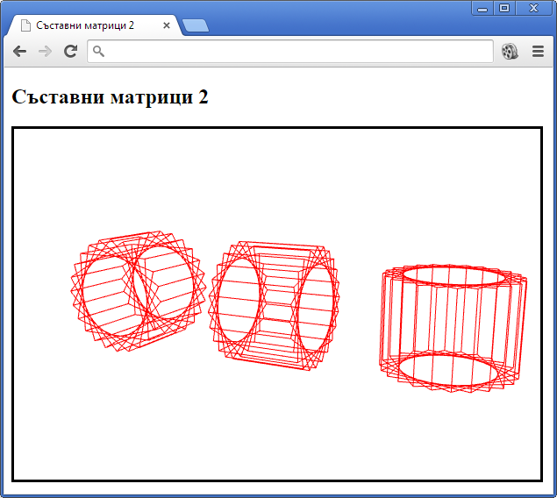
Тест
Файлове

Slide 57
Четене на трансформации
Основна тънкост
Наличен е код с много трансформации и обекти
Как да разберем кой обект как е трансформиран?
И как да създаваме подобен код?
Четене на трансформации
Две посоки с различна логика, но еднакви резултати
Отгоре-надолу с локална координатна система
Отдолу-нагоре с композиция на трансформации

Slide 58
Отгоре-надолу
Имаме наша координатна система
Мащабираме я спрямо нейното начало
Преместваме я по нейна ос
Завъртаме я около нейна ос
Рисуваме единичен куб в нея
Повтаряме пак от стъпка 4
Отдолу-нагоре
Вземаме единичен куб
Въртим го около оста му
Транслираме го според глобална ос
Мащабираме го спрямо (0,0,0)
Това е първият ни куб
Аналогично за останалите кубове
identity();
scale(…);
translate(…);
for(…)
{
xRotate(…);
cube();
}
identity();
scale(…);
translate(…);
for(…)
{
xRotate(…);
cube();
}

Slide 59
Проба с R₄₅T_{1,0,0}S_{2,1,1}C
Локална координатна система (отгоре-надолу)
Глобална координатна система (отдолу-нагоре)
Y
I
R₄₅
T_{1,0,0}
S_{2,1,1}
C
Y
Y
Y
Y
X
X
X
X
X
Y
Y
Y
Y
Y
C
S_{2,1,1}
T_{1,0,0}
R₄₅
I
X
X
X
X
X

Slide 60
Речник

Slide 61
Речник на новите неща
WebGL
Javascript / HTML DOM
canvas | Поле в контекста за използваният HTML елемент
uniformMatrix[234]fv | Подаване на данни към глобална матрична 2x2, 3x3 или 4x4 променлива
viewport | Определя в коя правоъгълна част от графичната зона ще се рисува
width | Ширина на HTML елемент
height | Височина на HTML елемент

Slide 62
Въпроси и коментари

Slide 63
Край

